Slide 1
8.3 格林公式,平面曲线积分与路径无关的条件

Slide 2

格林公式
$$(D为单连通区域)$$

Slide 3
y
E
d
D
B
A
c
C
o
a
x
b

Slide 4
y
E
d
D
B
A
c
C
o
a
x
b

Slide 5
D

Slide 6
D
B
A

Slide 7
【例】计算 其中L是 ，取正向．
y
1
L
D
-1
O
1
x
-1

Slide 8
【例】计算 其中L是由直线 x+y=1位于第一象限的线段及圆弧 x²+y²=1位于第二象限的部分组成，方向如图所示．
y
B
1
L
C
D
A
-1
O
1
x

Slide 9
【例】计算 其中L是由直线 x+y=1位于第一象限的线段及圆弧 x²+y²=1位于第二象限的部分组成，方向如图所示．
y
B
1
L
C
D
A
-1
O
1
x

Slide 10
【例】计算曲线积分
L为从点A(2a,0)沿曲线 到点(0,0)的弧．
y
A
O
a
2a
x

Slide 11
*【例】计算
（1）L为x²+y²=a²（a >0），其方向取为逆时针方向；
（2）L为一条不过原点的光滑闭曲线，其逆时针方向．
y
L
O
x

Slide 12
*【例】计算
（1）L为x²+y²=a²（a >0），其方向取为逆时针方向；
（2）L为一条不过原点的光滑闭曲线，其逆时针方向．
y
L
D₁
O
x

Slide 13
*【例】计算
（2）L为一条不过原点的光滑闭曲线，其逆时针方向．
y
L
l
D₁
O
x

Slide 14
*【例】计算
（2）L为一条不过原点的光滑闭曲线，其逆时针方向．
y
L
l
D₁
O
x

Slide 15
曲线所围平面区域的面积计算公式

Slide 16
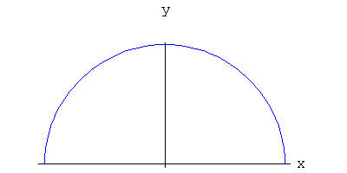
2 平面曲线积分与路径无关的条件
问题：被积函数相同，起点和终点也相同，但路径不同积分结果不同.

Slide 17
问题：被积函数相同，起点和终点也相同，但路径不同而积分结果相同.

Slide 19
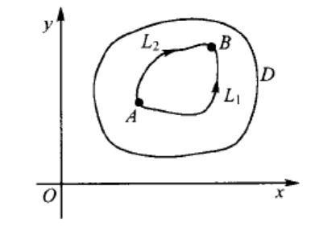

Slide 20
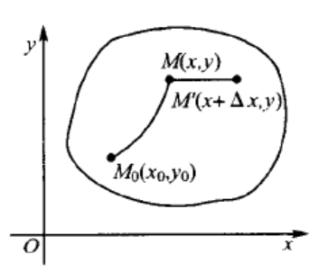

Slide 26
作业:习题 8-3
1(1)
2(2)
3
4

